Slide 1
Transformadas para Análisis de Señal
Notes:
En esta parte, vamos a intentar averiguar el contenido en frecuencia de una señal, asumiendo en principio que es periódica; lo haremos por medio de la DFT/FFT.
La DFT/FFT tiene mchísimas aplicaciones; comunicaciones, tratamiento de imagen, resolución de ec. en derivadas parciales, y ´muchas mas.

Slide 2
Transformada Rápida de Fourier
FFT recursiva:
function y=fft(x)
n=length(x); % n debe ser potencia de 2
if n==1
y=x
else
m=n/2
w=exp(-2πi/n); omega=diag(1,w,...,w^{m-1})
zt=fft(x(0:2:n-1)); zb=omega*fft(x(1:2:n-1))
end

Slide 3
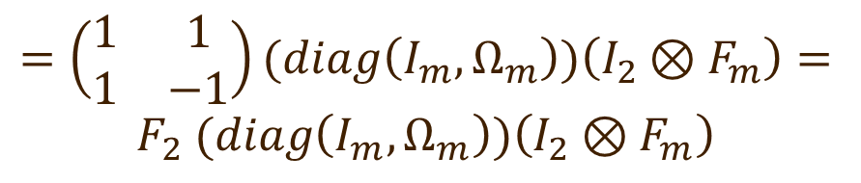
Transformada Rápida de Fourier
Versión Matricial
En general, si n=2m, tenemos la permutación par-impar de orden n:
Y definiendo Ω_{m} como:
entonces
$$=\left(\begin{matrix}1 & 1 \\ 1 & −1\end{matrix}\right)(diag\left(I_{m}, Ω_{m}\right))\left(I_{2}⊗F_{m}\right)=$$
$$F_{2} (diag\left(I_{m}, Ω_{m}\right))\left(I_{2}⊗F_{m}\right)$$

Slide 4
Transformada Rápida de Fourier
Versión Matricial
Matrices permutación: Intercambiando columnas de la matriz Identidad
-Dada una reordenación del vector v=0:n-1, la matriz P_{v} se define como:
-Propiedad:

Slide 5
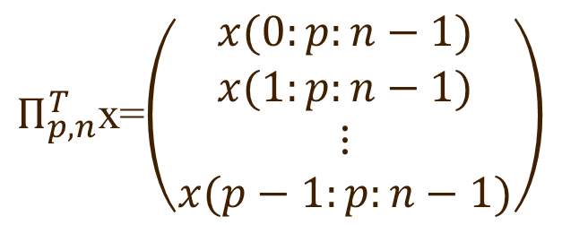
Ordenación módulo p
La ordenación par-impar (o ordenación módulo 2) se obtiene como:
Para un vector de tamañp n tal que n=m·p, p un entero positivo cualquiera (típicamente primo), la ordenación módulo p (o ordenación “perfect shuffle” o “barajado perfecto) es:
$Π_{p,n}^{T}$x=$\left(\begin{matrix}x(0:p:n−1) \\ x(1:p:n−1) \\ ⋮ \\ x(p−1:p:n−1)\end{matrix}\right)$

Slide 6
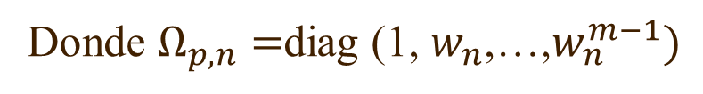
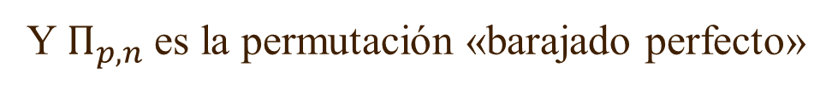
Transformada Rápida de Fourier versión de radio p
Sea n = p·m, 1<p<n; F_{n} se puede expresar en función de F_{m y} F_{p}
$F_{n}$ $Π_{p,n}$= $\left(F_{p}⊗I_{m}\right)diag \left(I_{m}, Ω_{p,m} \text{,}⋯, Ω_{p,m}^{p−1}\right)\left({{ I}_{p}⊗F}_{m} \right)$
Donde $Ω_{p,n}=$diag (1, $w_{n}$,…,$w_{n}^{m−1})$
Y $Π_{p,n}$es la permutación «barajado perfecto»
$Π_{p,n}^{T}$x=$\left(\begin{matrix}x(0:p:n−1) \\ x(1:p:n−1) \\ ⋮ \\ x(p−1:p:n−1)\end{matrix}\right)$

Slide 7
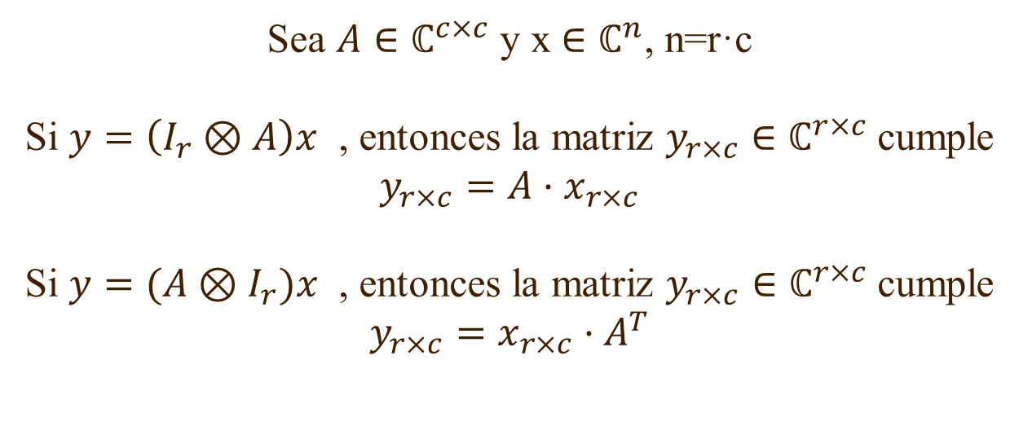
Transformada Rápida de Fourier Propiedades de producto de Kronecker
Sea $A∈ℂ^{c×c}$ y x $∈ℂ^{n}$, n=r·c
Si $y=\left(I_{r}⊗A\right)x$ , entonces la matriz $y_{r×c}∈ℂ^{r×c}$cumple
$$y_{r×c}=A·x_{r×c}$$
Si $y=(A⊗I_{r})x$ , entonces la matriz $y_{r×c}∈ℂ^{r×c}$cumple
$$y_{r×c}=x_{r×c}·A^{T}$$

Slide 8
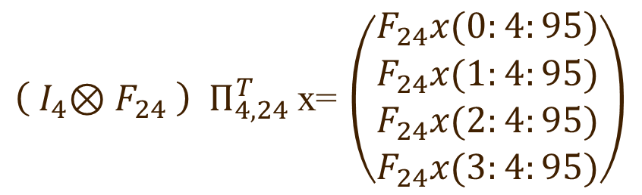
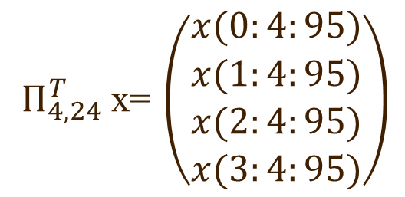
Transformada Rápida de Fourier versión de radio p
Ejemplo; sea n = 96, p=4, m=24
${ Π}_{4,24}^{T}$x= $\left(\begin{matrix}x(0:4:95) \\ x(1:4:95) \\ x(2:4:95) \\ x(3:4:95)\end{matrix}\right)$
$\left({{ I}_{4}⊗F}_{24} \right)$ ${ Π}_{4,24}^{T}$x= $\left(\begin{matrix}F_{24}x(0:4:95) \\ F_{24}x(1:4:95) \\ F_{24}x(2:4:95) \\ F_{24}x(3:4:95)\end{matrix}\right)$

Slide 9
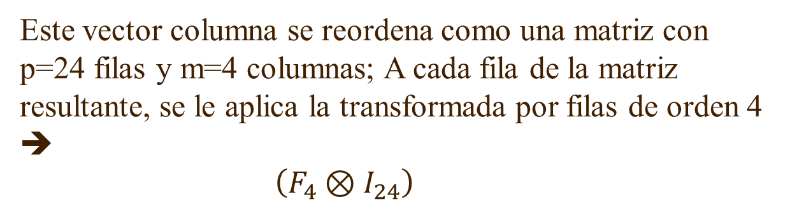
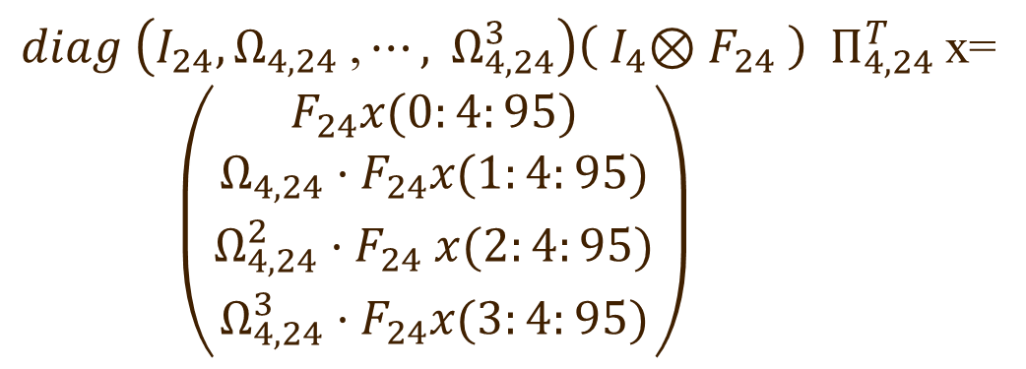
Transformada Rápida de Fourier versión de radio p
$diag \left(I_{24}, Ω_{4,24} \text{,}⋯, Ω_{4,24}^{3}\right)\left({{ I}_{4}⊗F}_{24} \right)$ ${ Π}_{4,24}^{T}$x=
$\left(\begin{matrix}F_{24}x(0:4:95) \\ {Ω_{4,24}·F}_{24}x(1:4:95) \\ Ω_{4,24}^{2}{·F}_{24}x(2:4:95) \\ {Ω_{4,24}^{3}·F}_{24}x(3:4:95)\end{matrix}\right)$
Este vector columna se reordena como una matriz con p=24 filas y m=4 columnas; A cada fila de la matriz resultante, se le aplica la transformada por filas de orden 4 ➔
$\left(F_{4}⊗I_{24}\right)$

Slide 10
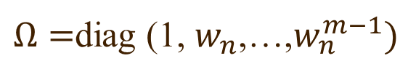
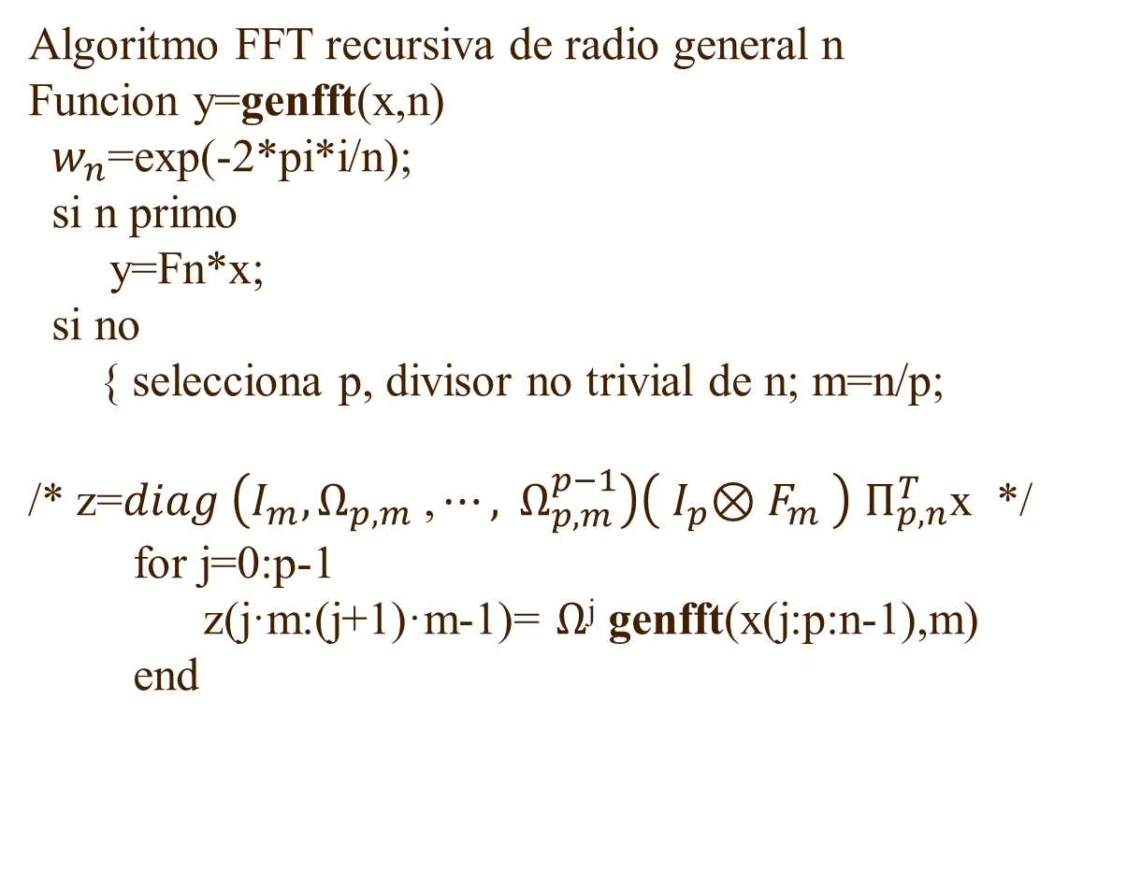
Transformada Rápida de Fourier versión de radio p
Algoritmo FFT recursiva de radio general n
Funcion y=genfft(x,n)
$w_{n}$=exp(-2*pi*i/n);
si n primo
y=Fn*x;
si no
{ selecciona p, divisor no trivial de n; m=n/p;
/* z=$diag \left(I_{m}, Ω_{p,m} \text{,}⋯, Ω_{p,m}^{p−1}\right)\left({{ I}_{p}⊗F}_{m} \right)$ $Π_{p,n}^{T}$x */
for j=0:p-1
z(j·m:(j+1)·m-1)= $Ω$^{j} genfft(x(j:p:n-1),m)
end
$Ω=$diag (1, $w_{n}$,…,$w_{n}^{m−1})$

Slide 11
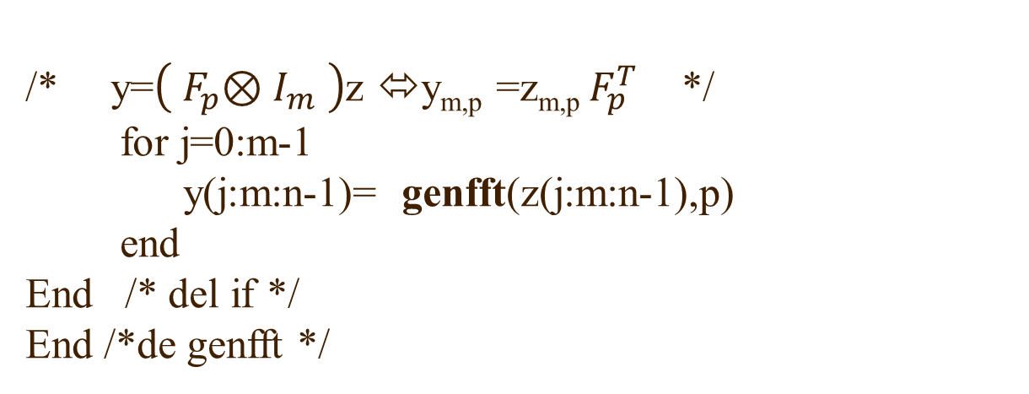
Transformada Rápida de Fourier versión de radio p
/* y=$\left({{ F}_{p}⊗I}_{m} \right)$z ⬄y_{m,p} =z_{m,p}${ F}_{p}^{T}$ */
for j=0:m-1
y(j:m:n-1)= genfft(z(j:m:n-1),p)
end
End /* del if */
End /*de genfft */
En el segundo bucle hay una fft de una matriz, por filas

Slide 12
Transformada Rápida de Fourier
Visión matricial, si n=n1*n2,
$${\left[F_{n} x \right]}_{{n_{2}×n}_{1}}=\left[F_{n}\left(0:n_{2}−1,0:n_{1}−1\right).∗\left(F_{n_{2}}x_{n_{1}×n_{2}}^{T} \right)\right]F_{n_{1}}$$

Slide 13
Transformada Rápida de Fourier
Altas prestaciones
Multiple FFT
Versión columnas: Fn·X, o Versión Filas X·Fn
Es posible reordenar todas las filas (o columnas) a mismo tiempo, amortizando coste
2) FFt de un vector muy grande
Es posible realizar la FFT de un vector muy grande convirtiéndolo en una matriz:
$${\left[F_{n} x \right]}_{{n_{2}×n}_{1}}=\left[F_{n}\left(0:n_{2}−1,0:n_{1}−1\right).∗\left(F_{n_{2}}x_{n_{1}×n_{2}}^{T} \right)\right]F_{n_{1}}$$

Slide 14
Transformada Rápida de Fourier
Altas prestaciones
2) Transposición de matrices;
Muy importante para problema de vector grande y para FFTs multidimensionales, especialemente en memoria distribuida
La dificultad es el acceso por filas/columnas, sobre todo para matrices grandes cuyo tamaño es potencia de dos; se hace a bloques

Slide 15
Transformada Rápida de Fourier de vector muy grande
Supongamos tamaño del vector n=n1*n2; aplicando la fórmula para m=n·p, y reorganizando, teníamos:
Que requiere una FFT por filas, una por columnas, un escalado y una transposición

Slide 16
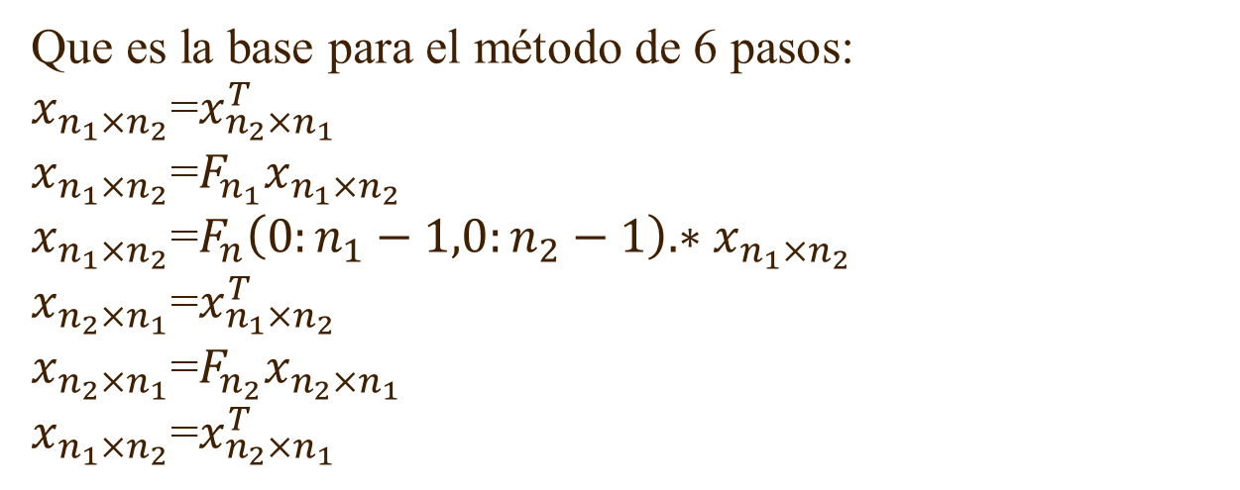
Transformada Rápida de Fourier de vector muy grande, por columnas (método de 6 pasos)
Transponiendo la parte derecha, obtenemos
${\left[F_{n}x\right]}_{n_{1}×n_{2}}$=${\left[F_{n_{1}}{\left[F_{n}\left(0:n_{1}−1,0:n_{2}−1\right).∗\left(F_{n_{1}}x_{n_{1}×n_{2}}^{T}\right)\right]}^{T}\right]}^{T}$
Que es la base para el método de 6 pasos:
$x_{n_{1}×n_{2}}^{}$=$x_{n_{2}×n_{1}}^{T}$
$x_{n_{1}×n_{2}}^{}$=${F_{n_{1}}x}_{n_{1}×n_{2}}^{}$
$x_{n_{1}×n_{2}}^{}$=$F_{n}\left(0:n_{1}−1,0:n_{2}−1\right).∗x_{n_{1}×n_{2}}^{}$
$x_{n_{2}×n_{1}}^{}$=$x_{n_{1}×n_{2}}^{T}$
$x_{n_{2}×n_{1}}^{}$=${F_{n_{2}}x}_{n_{2}×n_{1}}^{}$
$x_{n_{1}×n_{2}}^{}$=$x_{n_{2}×n_{1}}^{T}$

Slide 17
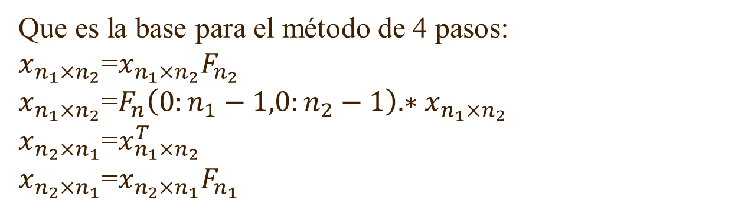
Transformada Rápida de Fourier de vector muy grande, por filas (metodo de 4 pasos)
Utilizando la simetría de las matrices DFT
${\left[F_{n}x\right]}_{n_{2}×n_{1}}$=${\left[F_{n}\left(0:n_{1}−1,0:n_{2}−1\right).∗\left({x_{n_{1}×n_{2}}^{}F}_{n_{2}}\right)\right]}^{T}F_{n_{1}}$
Que es la base para el método de 4 pasos:
$x_{n_{1}×n_{2}}^{}$=$x_{n_{1}×n_{2}}^{}F_{n_{2}}$
$x_{n_{1}×n_{2}}^{}$=$F_{n}\left(0:n_{1}−1,0:n_{2}−1\right).∗x_{n_{1}×n_{2}}^{}$
$x_{n_{2}×n_{1}}^{}$=$x_{n_{1}×n_{2}}^{T}$
$x_{n_{2}×n_{1}}^{}$=$x_{n_{2}×n_{1}}^{}F_{n_{1}}$

Slide 18
Transformada Rápida de Fourier de vector muy grande o matriz
Los métodos de 4 o 6 pasos pueden usarse para distribuir la matriz/vector entre procesadores y generar FFTs paralelas, tanto en versión de memoria compartida como de memoria distribuida.

Slide 19
Short-Time Fourier Transform Transformada de Gabor

Slide 20
Transformada Discreta de Fourier
Inconvenientes
amplitud
amplitud
tiempo
frecuencia
La FT y DFT son herramientas válidas para examinar señales
ESTACIONARIAS.

Slide 21
Transformada Discreta de Fourier
Inconvenientes
La DFT o la FT nos dicen si una frecuencia determinada aparece en una señal, pero no dicen CUANDO aparecen:
Buena resolución de frecuencia, pero ninguna resolución temporal.
(Ejemplo del tutorial).
Necesitamos una herramienta para detectar cuando aparecen fenómenos no estacionarios en la señal

Slide 22
Short -Time Transformada Discreta de Fourier: Ventanas
ventana
amplitud
frecuencia
tiempo
tiempo
Se multiplica la función “ventana” por la señal a analizar, y al resultado se le aplica la FT o DFT.
La función ventana debe ser 0 salvo en un pequeño intervalo

